Slide 2
“Planifica tu Trabajo Profesional”. Temario
Propósitos del Trabajo Profesional y criterios para evaluar una propuesta de trabajo
Requisitos formales y contenido de Propuesta. Descripción del Proyecto
Cronograma para la presentación de la Propuesta de trabajo
Selección del Tema
Articulación con la Subsecretaría de Graduados-FIUBA
Otras alternativas para desarrollar TPs
Objetivo de la Cátedra → Reducir la duración de los proyectos
Clases Especiales 2° cuatrimestre 2019
Cronograma de Tribunales 2019

Slide 3
Propósitos del Trabajo Profesional Criterios para evaluar una propuesta de trabajo
El objetivo de la materia es que el estudiante próximo a graduarse se ejercite en un trabajo típico de práctica profesional de Ingeniería Industrial.
A. VIVENCIA de una experiencia que efectivamente se asimile al EJERCICIO DE LA PROFESION (aspectos técnicos, laborales y éticos)
Pretendemos que se realice un trabajo real y que no sea un trabajo práctico más de la carrera
B. Definición de los OBJETIVOS del TP y cumplimiento de los REQUISITOS FORMALES de la presentación.
Pretendemos que el trabajo se desarrolle planificadamente y con objetivos y pautas claras para su desarrollo
C. APLICACIÓN e INTEGRACIÓN de herramientas y conocimientos adquiridos en la carrera: Ingeniería Industrial/ Aplicación Tecnológica/ Evaluación Económica
Pretendemos que se apliquen en forma armónica y criteriosa conceptos básicos adquiridos durante la carrera

Slide 4
Requisitos formales y contenido de la propuesta de TP
PRESENTACIÓN LA PROPUESTAS → Guía de TP
Título de la Propuesta
Carátulas
Diagramación según Guía de TP
Descripción del Proyecto
Cronograma del Proyecto → 32 semanas (2 cuatrimestres)
Autorización de la Empresa en la que se va a realizar el TP y Tarjeta del Contacto en la Empresa
Descripción del Puesto
Microemprendimiento → estudio de prefactibiliad básico
CV actualizado a tres columnas (materia, créditos y nota) con suma de créditos
Máximo 2 Alumnos por trabajo

Slide 5
Propuesta de Trabajo Profesional Descripción del Proyecto
Título
Origen del Trabajo / Empresa / Problemática
Objetivos
Alcance
Síntesis
Estudio de Mercado
Relevamiento de la Situación Actual
Análisis de Requerimientos
Selección de Alternativas
Ingeniería de Detalle
Evaluación Económico-Financiera
Epílogo - Conclusión
Estudio de Pre-factibilidades (microemprendimiento)
Cronograma de actividades

Slide 6
Cronograma para presentación de propuestas de trabajo
La planificación, revisión y aprobación de las propuestas es una tarea esencial, ya que una buena orientación inicial y una propuesta claramente escrita y bien fundada simplificarán el trabajo por parte de los alumnos y el seguimiento de los tutores.
Esta tarea se desarrolla en forma personalizada en las primeras 6 semanas del cuatrimestre de inicio.
FIRMA DE LIBRETAS → hasta la 2° semana (incluyendo la de inicio)
PRESENTACIÓN DE PROPUESTAS → hasta la 3° semana
APROBACIÓN DE PROPUESTA → hasta la 6° semana
INSTANCIA DE PREPROPUESTAS
Posibilidad de avanzar con el TP cuando falten cumplimentar aspectos formales, o cuando la propuesta requiera mayor grado de análisis para su presentación y aprobación.

Slide 7
Selección del tema del Trabajo Profesional
Se invierte el sentido de la definición del tema del Trabajo Profesional.
Son los alumnos los que proponen el tema a desarrollar.
Modalidades:
1. Alumnos en su actual puesto de trabajo o con acceso a una empresa familiar o amiga
2. Alumnos que tienen inquietudes para encarar un emprendimiento personal u otra actividad innovadora
3. Alumnos no cuentan con un lugar o con un tema para su trabajo

Slide 8
Selección del tema del Trabajo Profesional
Los problemas a solucionar pueden ser muy diversos, al igual que el tipo de organización o personas que deseen resolverlos:
aumento de productividad/reducción de costos
reemplazo de tecnología obsoleta
abandono de una línea de productos
aprovechar una oportunidad de negocio
lanzar un nuevo producto ó servicio
ampliar el tamaño de una planta
sustituir importaciones
proveer servicios adicionales
internet/soluciones informaticas
nueva planta, nuevo emprendimiento
etc, etc, etc....

Slide 9
Articulación con Subsecretaría de Graduados Proyectos en curso y futuros

Slide 10
Otras alternativas para desarrollar el Trabajo Profesional – Proyectos Sociales
Ministerio de Desarrollo Social de la Nación
Principales rubros de los proyectos:
Textil
Alimentos / Gastronomía
Construcción
Pasos a seguir:
Contacto ASAP con Ma Eugenia López Conde: marulopezconde@hotmail.com ASUNTO: TProf Proyectos Sociales
Reunión entre alumnos interesados, coordinadora del Ministerio y tutores interesados
Revisión de base de datos de unidades productivas y análisis de posibles proyectos
Contacto: Envíar CV a marcosgadze@gmail.com
www.ruah.com.ar

Slide 11
Objetivo de la Cátedra → Reducir la duración de los Proyectos
ACTUALIZAR

Slide 12
Objetivo de la Cátedra → Reducir la duración de los Proyectos
Acciones que se realizan basadas en la experiencia y en las encuestas realizadas a los alumnos una vez que finalizan su trabajo:
Charlas previas al inicio de cuatrimestre
Reducción del plazo de aprobación de la propuesta
Instancia de prepropuesta que permite al alumno comenzar el TP con anterioridad a su inscripción, con la ayuda permanente de la Cátedra
Verificación de las materias pendientes de los alumnos
La posibilidad de dedicarle el tiempo necesario y la continuidad suficiente son fundamentales para completar al TP según el cronograma que se fije.
Mejoramiento en el seguimiento del cronograma por parte del tutor y una mayor participación del JTP para corregir desvíos
Hitos de Cumplimiento → 1° Cuatrimestre Estudio de Mercado TERMINADO y Relevamiento de la Situación Actual Encaminado

Slide 13
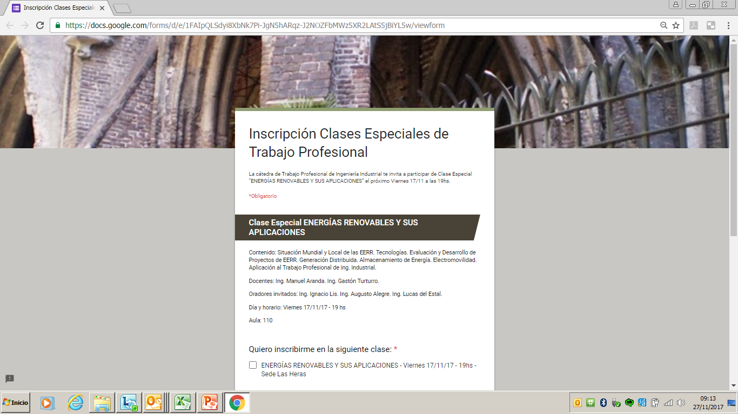
Clases Especiales- Trabajo Profesional 2° cuatrimestre 2019
CHARLAS 2°CUATRIMESTRE 2019
Agosto: Estudio de Mercado
Setiembre: Análisis Técnico- Lean Manufacturing
Octubre: Evaluación Económico-Financiera
Noviembre: Presentaciones Orales Efectivas
Noviembre: Presentación TP Destacado

Slide 14
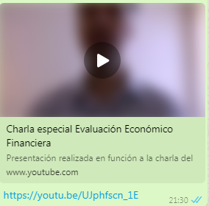
Charlas breves on-line
Microcapsulas: charlas de maximo 5 minutos
Primer caso publicado mayo’19
Acceso Campus: https://campus.fi.uba.ar/course/view.php?id=681#section-4

Slide 15
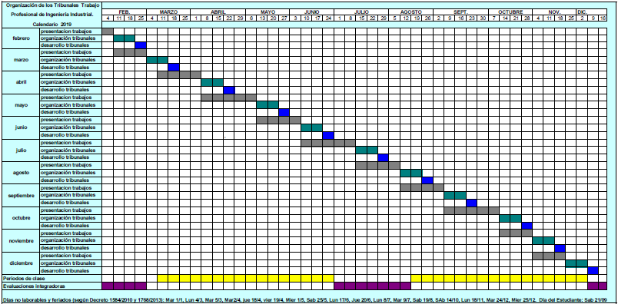
Cronograma de Tribunales 2019
ACTUALIZAR

